Slide 1
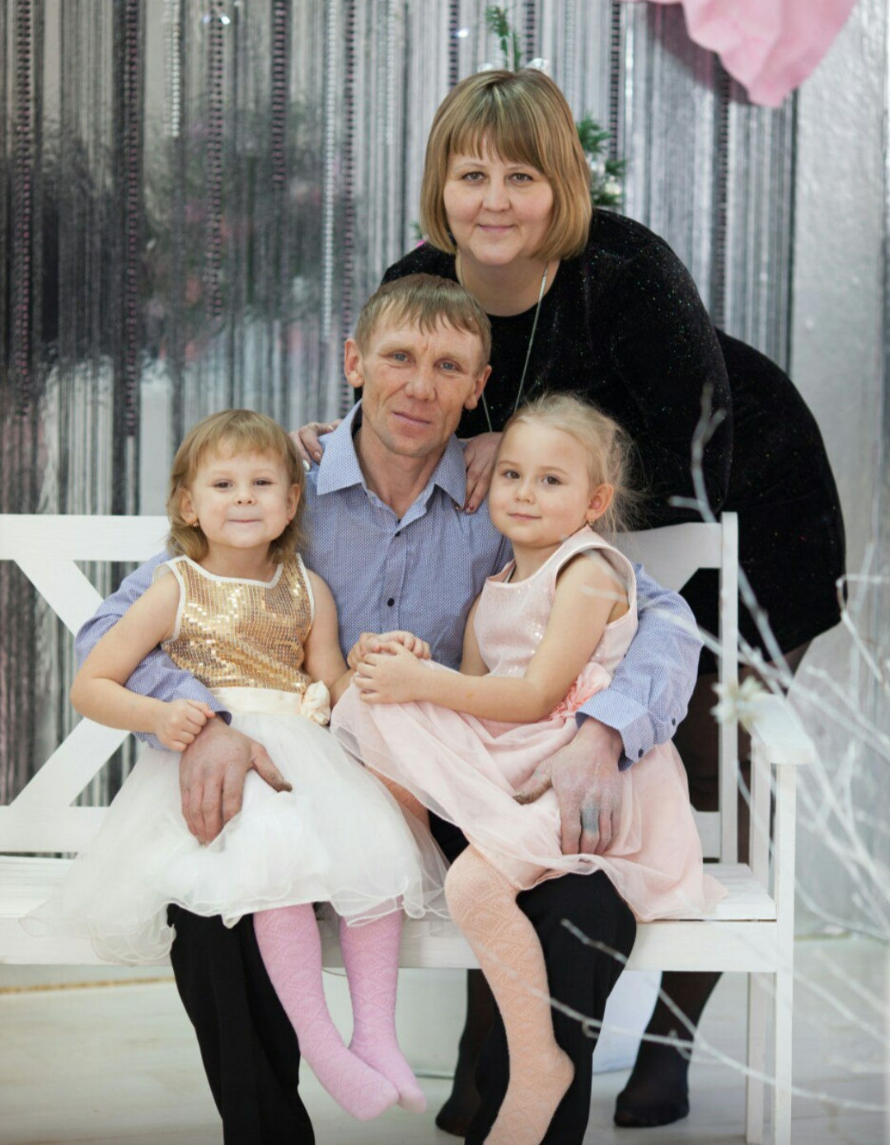
Моя семья

Slide 2
Моя семья состоит из 7 человек:
Я- Матаева Мария Олеговна
Папа- Матаев Олег Витальевич
Мама- Матаева Мария Викторовна
Сестра- Чичерина Галина Валерьевна
Сестра- Матаева Елизавета Олеговна
Сестра- Матаева Полина Олеговна
Бабушка- Чичерина Галина Афонасьевна

Slide 3
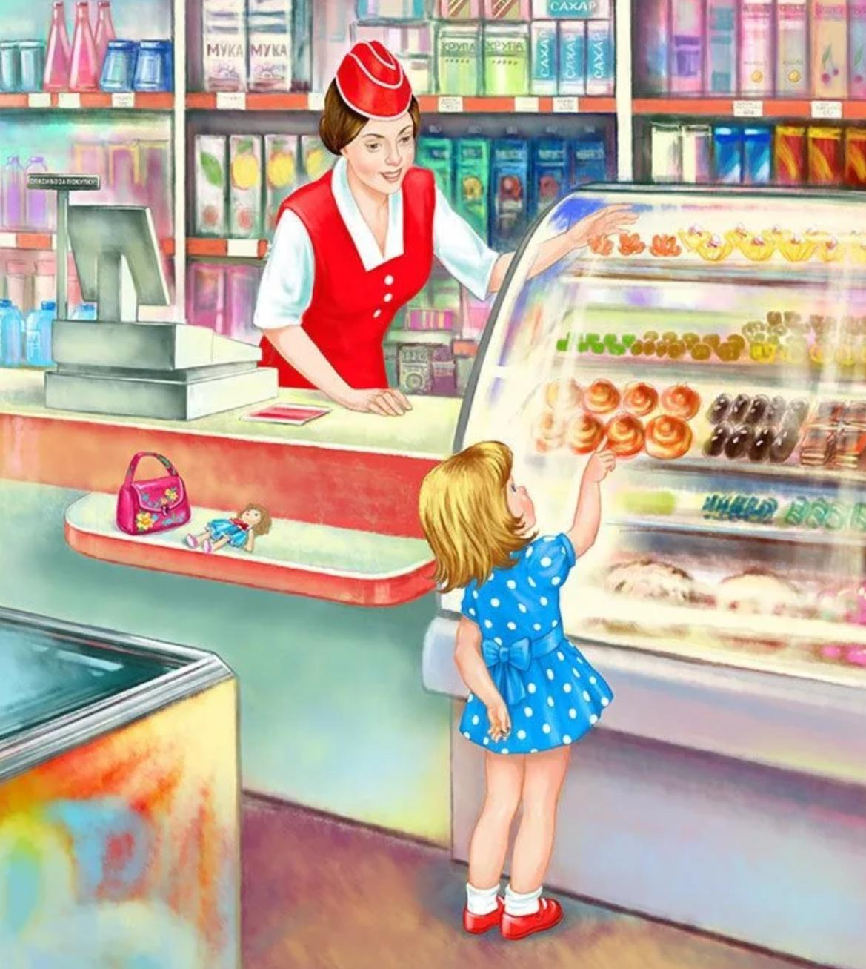
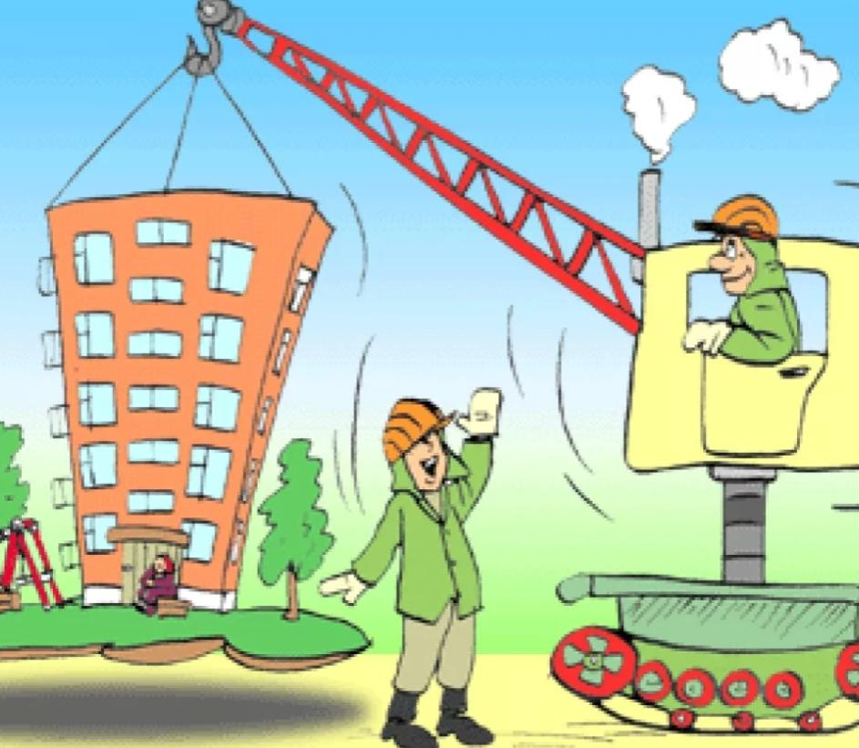
Моя мама работает продавцом в магазине.
Продавец – это человек, который продаёт товары необходимые людям.
Мой папа машинист крана или крановщик.
Крановщик- это человек, который управляет краном для поднятия и перемещения тяжёлого груза.

Slide 4
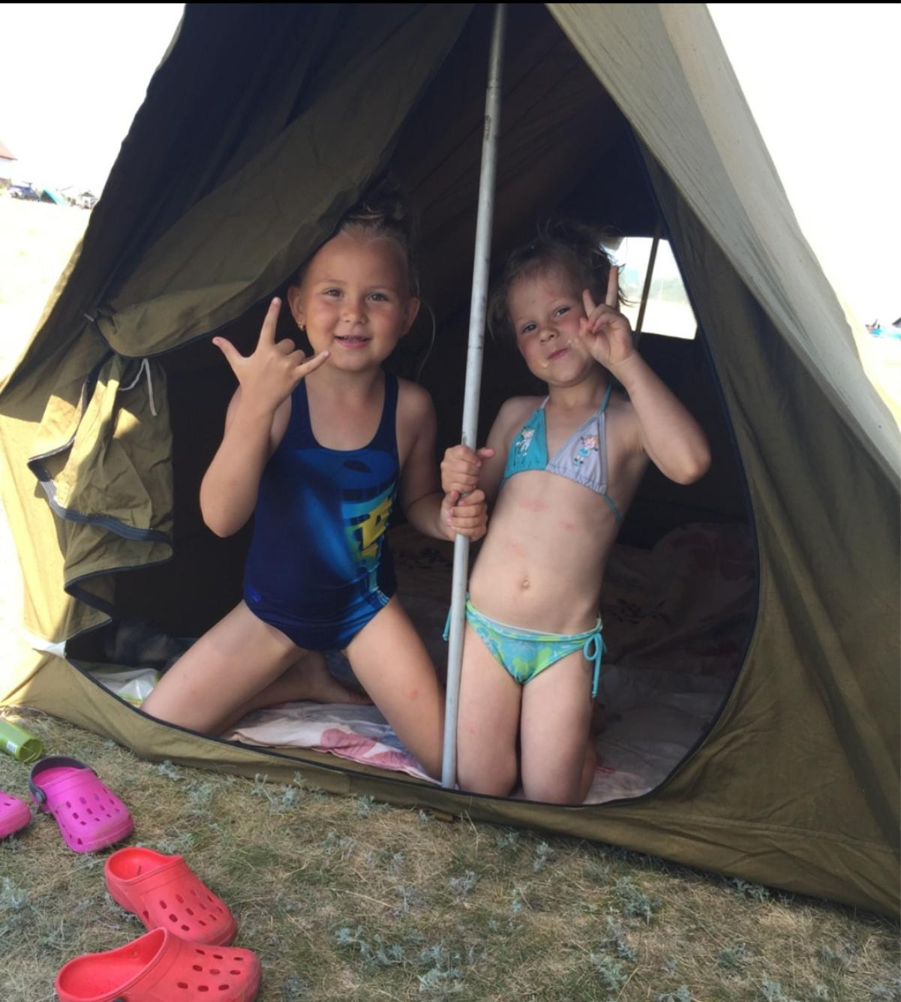
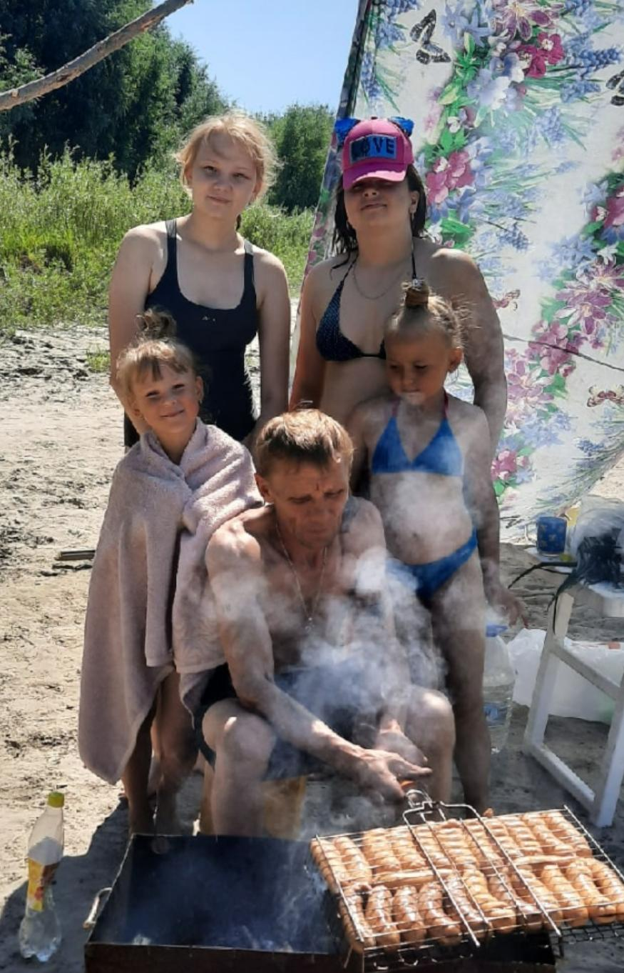
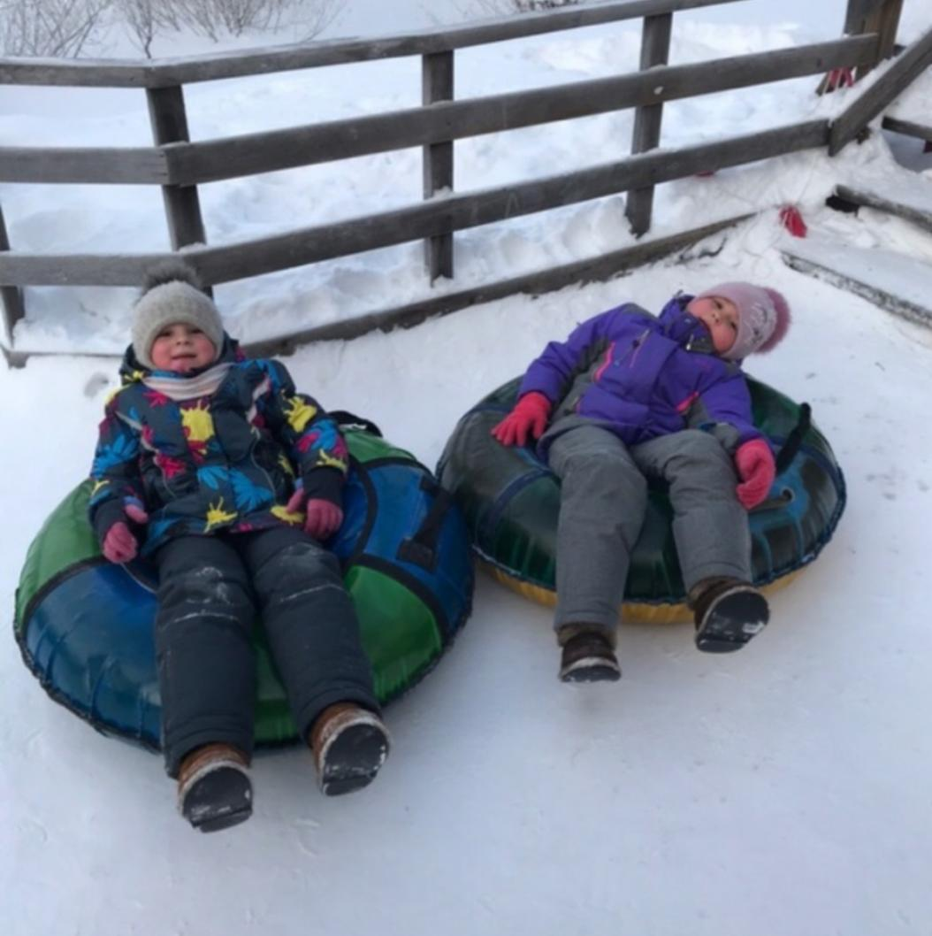
Отдых в нашей семье разнообразный.
Летом мы ездим на природу, жарим шашлыки, купаемся в речке, загораем на песке. Зимой мы выходим на вечернюю прогулку всей семьёй, играем в снежки, катаемся на лыжах и на санках. Еще зимой мы любим ездить на каток и на горки. Вечером мы отдыхаем и пьём чай все вместе.

Slide 5
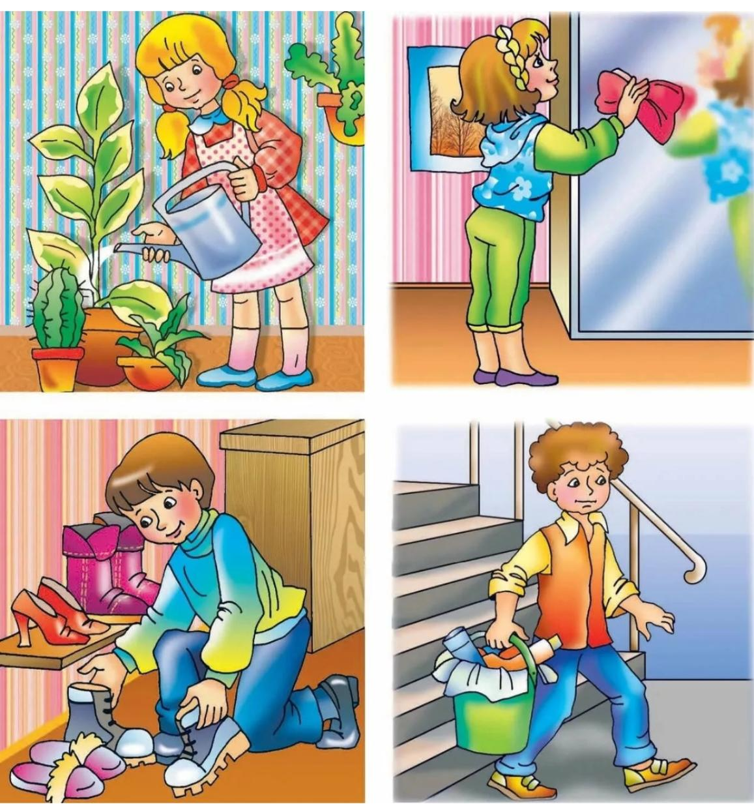
Обязанности в нашем доме
Папа выполняет тяжёлую работу в доме и на улице, он чистит снег зимой и обустраевает дом . Мама каждый день готовит завтрак,обед и ужин. Еще мама следит за чистотой в доме. Я с Полиной помогаю маме и папе,если им нужна какая то помощь. Мы моем за собой посуду,убираем игрушки, протираем пыль и выносим мусор.

Slide 6
Пословицы о Семье
Где любовь да совет, там и горя нет
Вся семья вместе, так и душа на месте
Семья в куче, не страшна и туча
Дом согревает не печь, а любовь и согласие
Дерево держится корнями, а человек семьёй
Семьей дорожить- счастливым быть
Согласие да лад в семье клад

Slide 7
